Slide 1


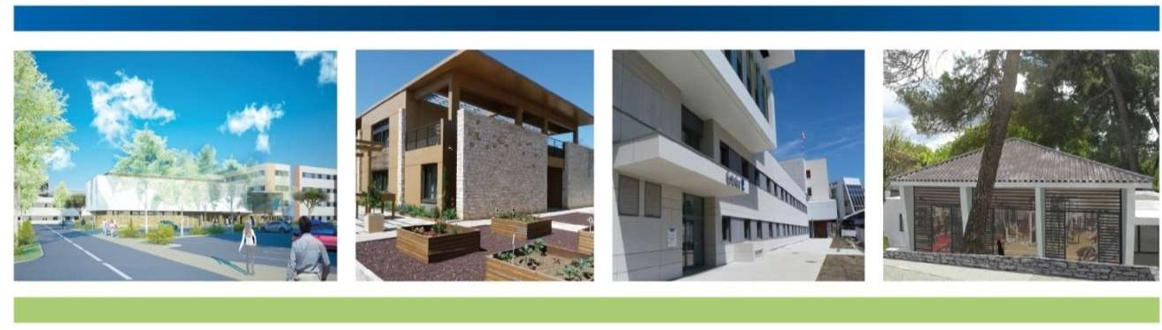


INSTITUT DE FORMATION AUX METIERS DE LA SANTE
Livret d’Accueil IFMS
CENTRE HOSPITALIER DE BAGNOLS SUR CEZE
T1N16-4 Doc 15 Juillet 2024

Slide 2

SOMMAIRE
Informations générales
Architecture Personnel de l’institut
Vie étudiante Communication
Environnement Ressources
Soutien et Accompagnement Engagements de l’IFMS
Sécurité Annexes
3
4
5
11
14
17
19
21
23
24
1

Slide 3
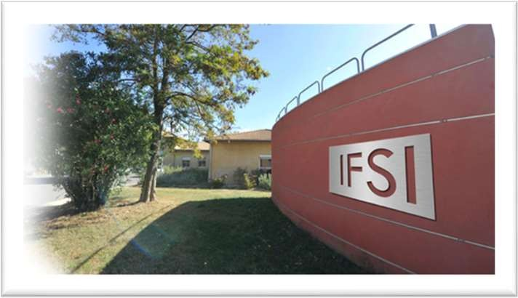
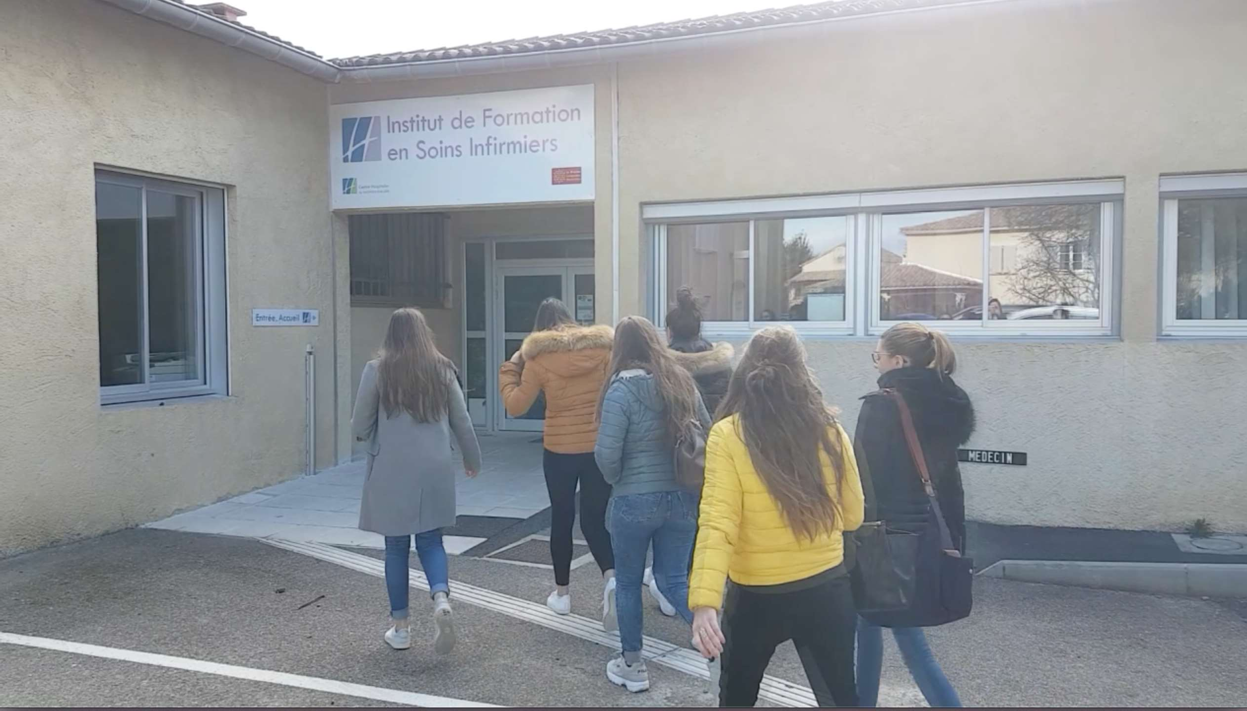


BIENVENUE
Nous sommes heureux de vous accueillir à l’institut de formation de Bagnols sur Cèze.
Ce livret d’accueil a pour finalité de faciliter votre intégration en formation et dans votre environnement.
2

Slide 4


INFORMATIONS GENERALES
Rattaché au Centre Hospitalier de Bagnols sur Cèze, l’IFMS* a été créé en 1976, les locaux actuels ont été construits en 1978
En 2002, une extension a été réalisée suite à l’augmentation des quotas : augmentation du nombre de salles de cours
En 2023, L’IFMS ouvre :
- un bâtiment annexe destiné aux travaux pratiques et simulation en santé (sur le devant du bâtiment principal)
- une antenne sur le site de la Blache destinée à la formation d’une nouvelle promotion d’élèves aide soignants
Les formations dispensées sont :
Formation infirmière (70 étudiants par promotion) Formation aide soignante (33 + 20 élèves) Formation continue : Encadrement – Tutorat
Adresse du site :
85 Avenue de Fontresquières 30200 Bagnols sur Cèze
Téléphone : 04 66 79 79 33
Mail : ifsi@ch-bagnolssurceze.fr
* IFMS Institut de Formation aux Métiers de la santé
3

Slide 5
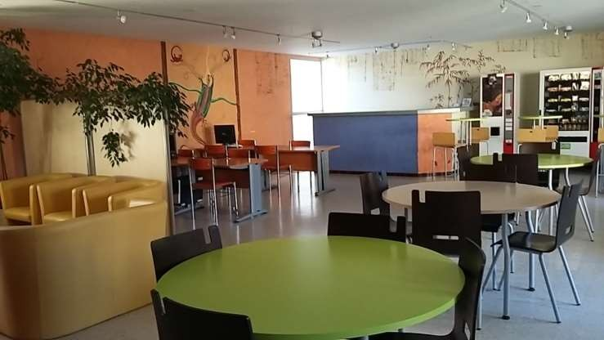

ARCHITECTURE
Situé dans un environnement résidentiel, l’IFMS est composé de :
5 Salles de cours
3 Salles de travaux de groupe
1 Bâtiment annexe : salle de simulation/travaux pratiques
1 Centre de documentation
1 Secrétariat
8 Bureaux
1 Salle de réunion
1 Salle communication
1 Espace étudiants
Les salles de cours sont équipées de matériels audiovisuels et informatiques,
la salle de simulation de mannequins haute fidélité.
Voir plan des locaux
en annexe

Slide 6


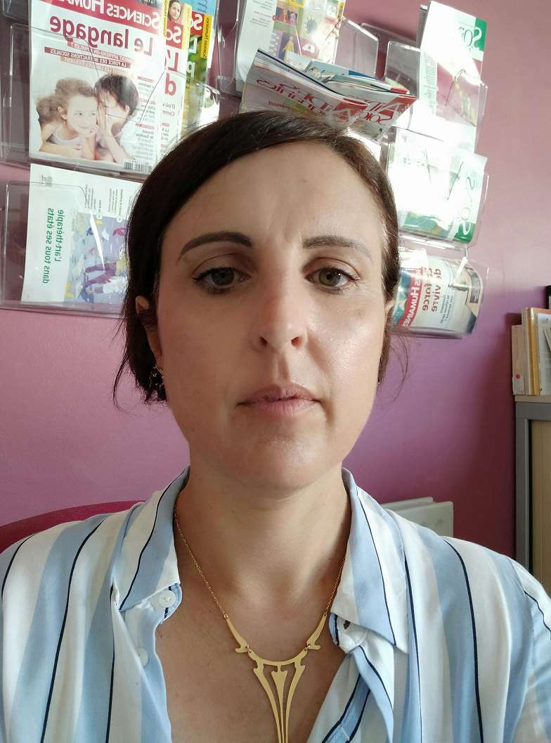

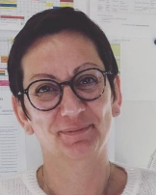
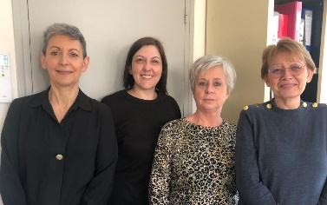

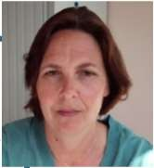
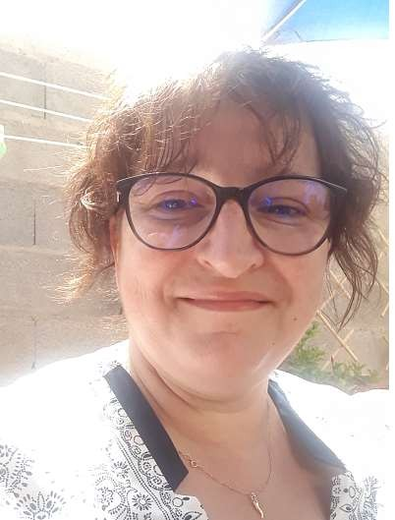
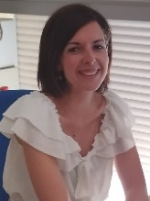
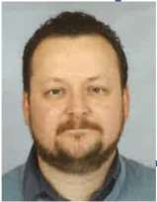
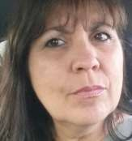


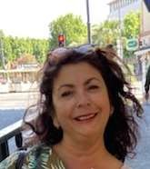


PERSONNEL DE L’INSTITUT
Directrice Mme PAYAN
CSS
CSS
M. OUVRIER
Mme MORCHE
Documentaliste Mme PAUL
Formateur M. JOULAIN
Formateur
Mme PATIENT
Secrétaires
Formateur Mme BRIQUET
Formateur
Mme FAVRIT
Mme AMENC Mme DEMORTIERE
Mme MIOLLAN Mme BAZARD
Formateur Mme TROPIN
Formateur
Mme PASSERA
ASH Mme CEBRIAN
Formateur Mme PEJOT
Mme CAMARA
Formateur
M. DAGANI
Formateur Mme GUERCI
Formateur Mme ROCHE

Slide 7



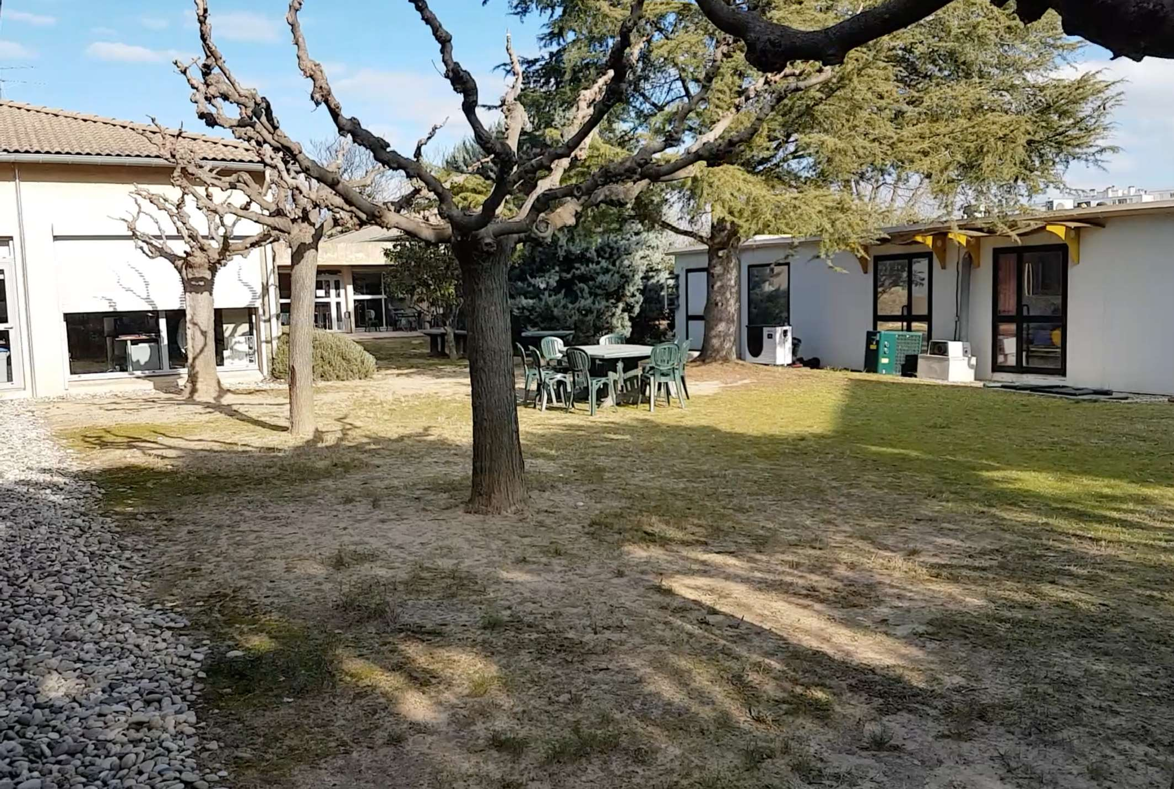

PERSONNEL DE L’INSTITUT
FONCTIONS ET ROLE DU DIRECTEUR
Sous l’autorité du directeur d’établissement, il est responsable :
De la conception du projet d’institut
De l’organisation de la formation initiale et continue
dispensée dans l’institut ainsi que
des sessions de
préparation à l’entrée dans ces instituts ; il propose et coordonne la politique de formation en lien avec l’agence régionale de santé et les universités
De l’organisation de l’enseignement théorique et clinique
De l’animation et de l’encadrement de l’équipe de formateurs
Du contrôle des études et de la mise en œuvre des droits des étudiants
Du fonctionnement général de l’institut
De la recherche en soins et en pédagogie conduite par l’équipe enseignante de l’IFMS
Il participe à la gestion administrative et financière ainsi qu’à la gestion des ressources humaines du ou des instituts de formation
A ce titre, il assure l’encadrement de l’ensemble du personnel de l’institut.

Slide 8



PERSONNEL DE L’INSTITUT
FONCTIONS ET ROLE DU CADRE SUPERIEUR DE SANTE
Sous l’autorité du directeur de soins, il assiste ce dernier dans la gestion de l’IFMS et il est en charge de :
La coordination Pédagogique
Coordination pédagogique entre les différents formateurs
Accompagnement pédagogique des nouveaux formateurs
Actualisation des documents pédagogiques et d’organisation en référence à la démarche qualité de l’institut
Veille pédagogique
La coordination des Stages et Logistique
Planification et gestion de la mise en stage des étudiants et élèves
Gestion des locaux, du matériel, des commandes …

Slide 9



PERSONNEL DE L’INSTITUT
FONCTIONS ET ROLE DES CADRES PARAMEDICAUX FORMATEURS
Formalisation, mise en œuvre et évaluation du projet pédagogique de l’institut de formation
Organisation et planification des séquences d’enseignement théoriques et pratiques
Enseignement, animation de travaux en groupes, de travaux pratiques, de travaux dirigés, de recherches et d’études
Encadrement des étudiants ou des élèves en stage
Entretien de suivi pédagogique personnalisé
Contrôle des connaissances et des compétences des étudiants
Organisation des stages cliniques en liaison avec les responsables des terrains de stage
Relations avec les formateurs prestataires externes
Recherche dans les domaines des soins et des activités paramédicales
Conseil et ingénierie pédagogique professionnels, instances et tutelles
Veille professionnelle
auprès des

Slide 10


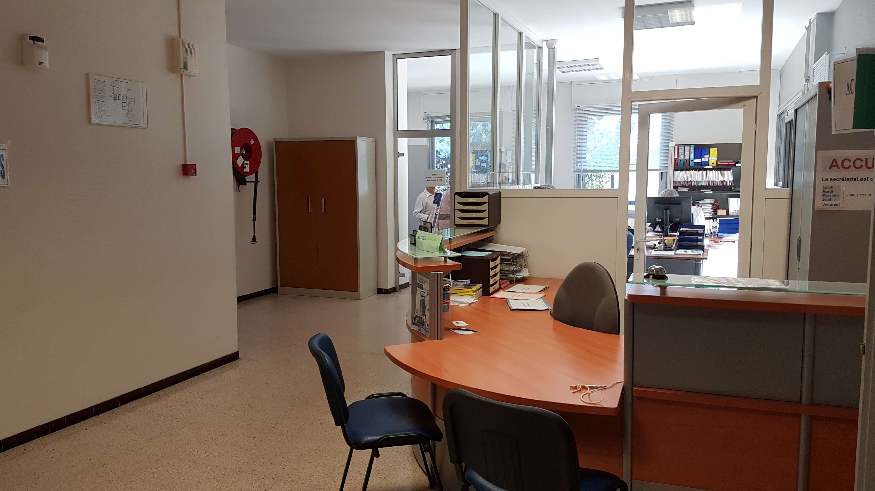

PERSONNEL DE L’INSTITUT
FONCTIONS ET ROLE DES SECRETAIRES
Assurent le secrétariat général directement lié à la gestion administrative et pédagogique de l’institut de formation
Délivrent les attestations de scolarité et les cartes d’étudiants
Etablissent les déclarations d’accidents du travail et les immatriculations aux différentes assurances
Assurent la extérieurs à stage ...)
correspondance avec les collaborateurs l’institut (autres instituts, tutelles, terrains de
Reçoivent les étudiants et les guident dans leur démarche administrative
Assurent le standard de l’institut et l’accueil de toute personne s’adressant à l’institut

Slide 11

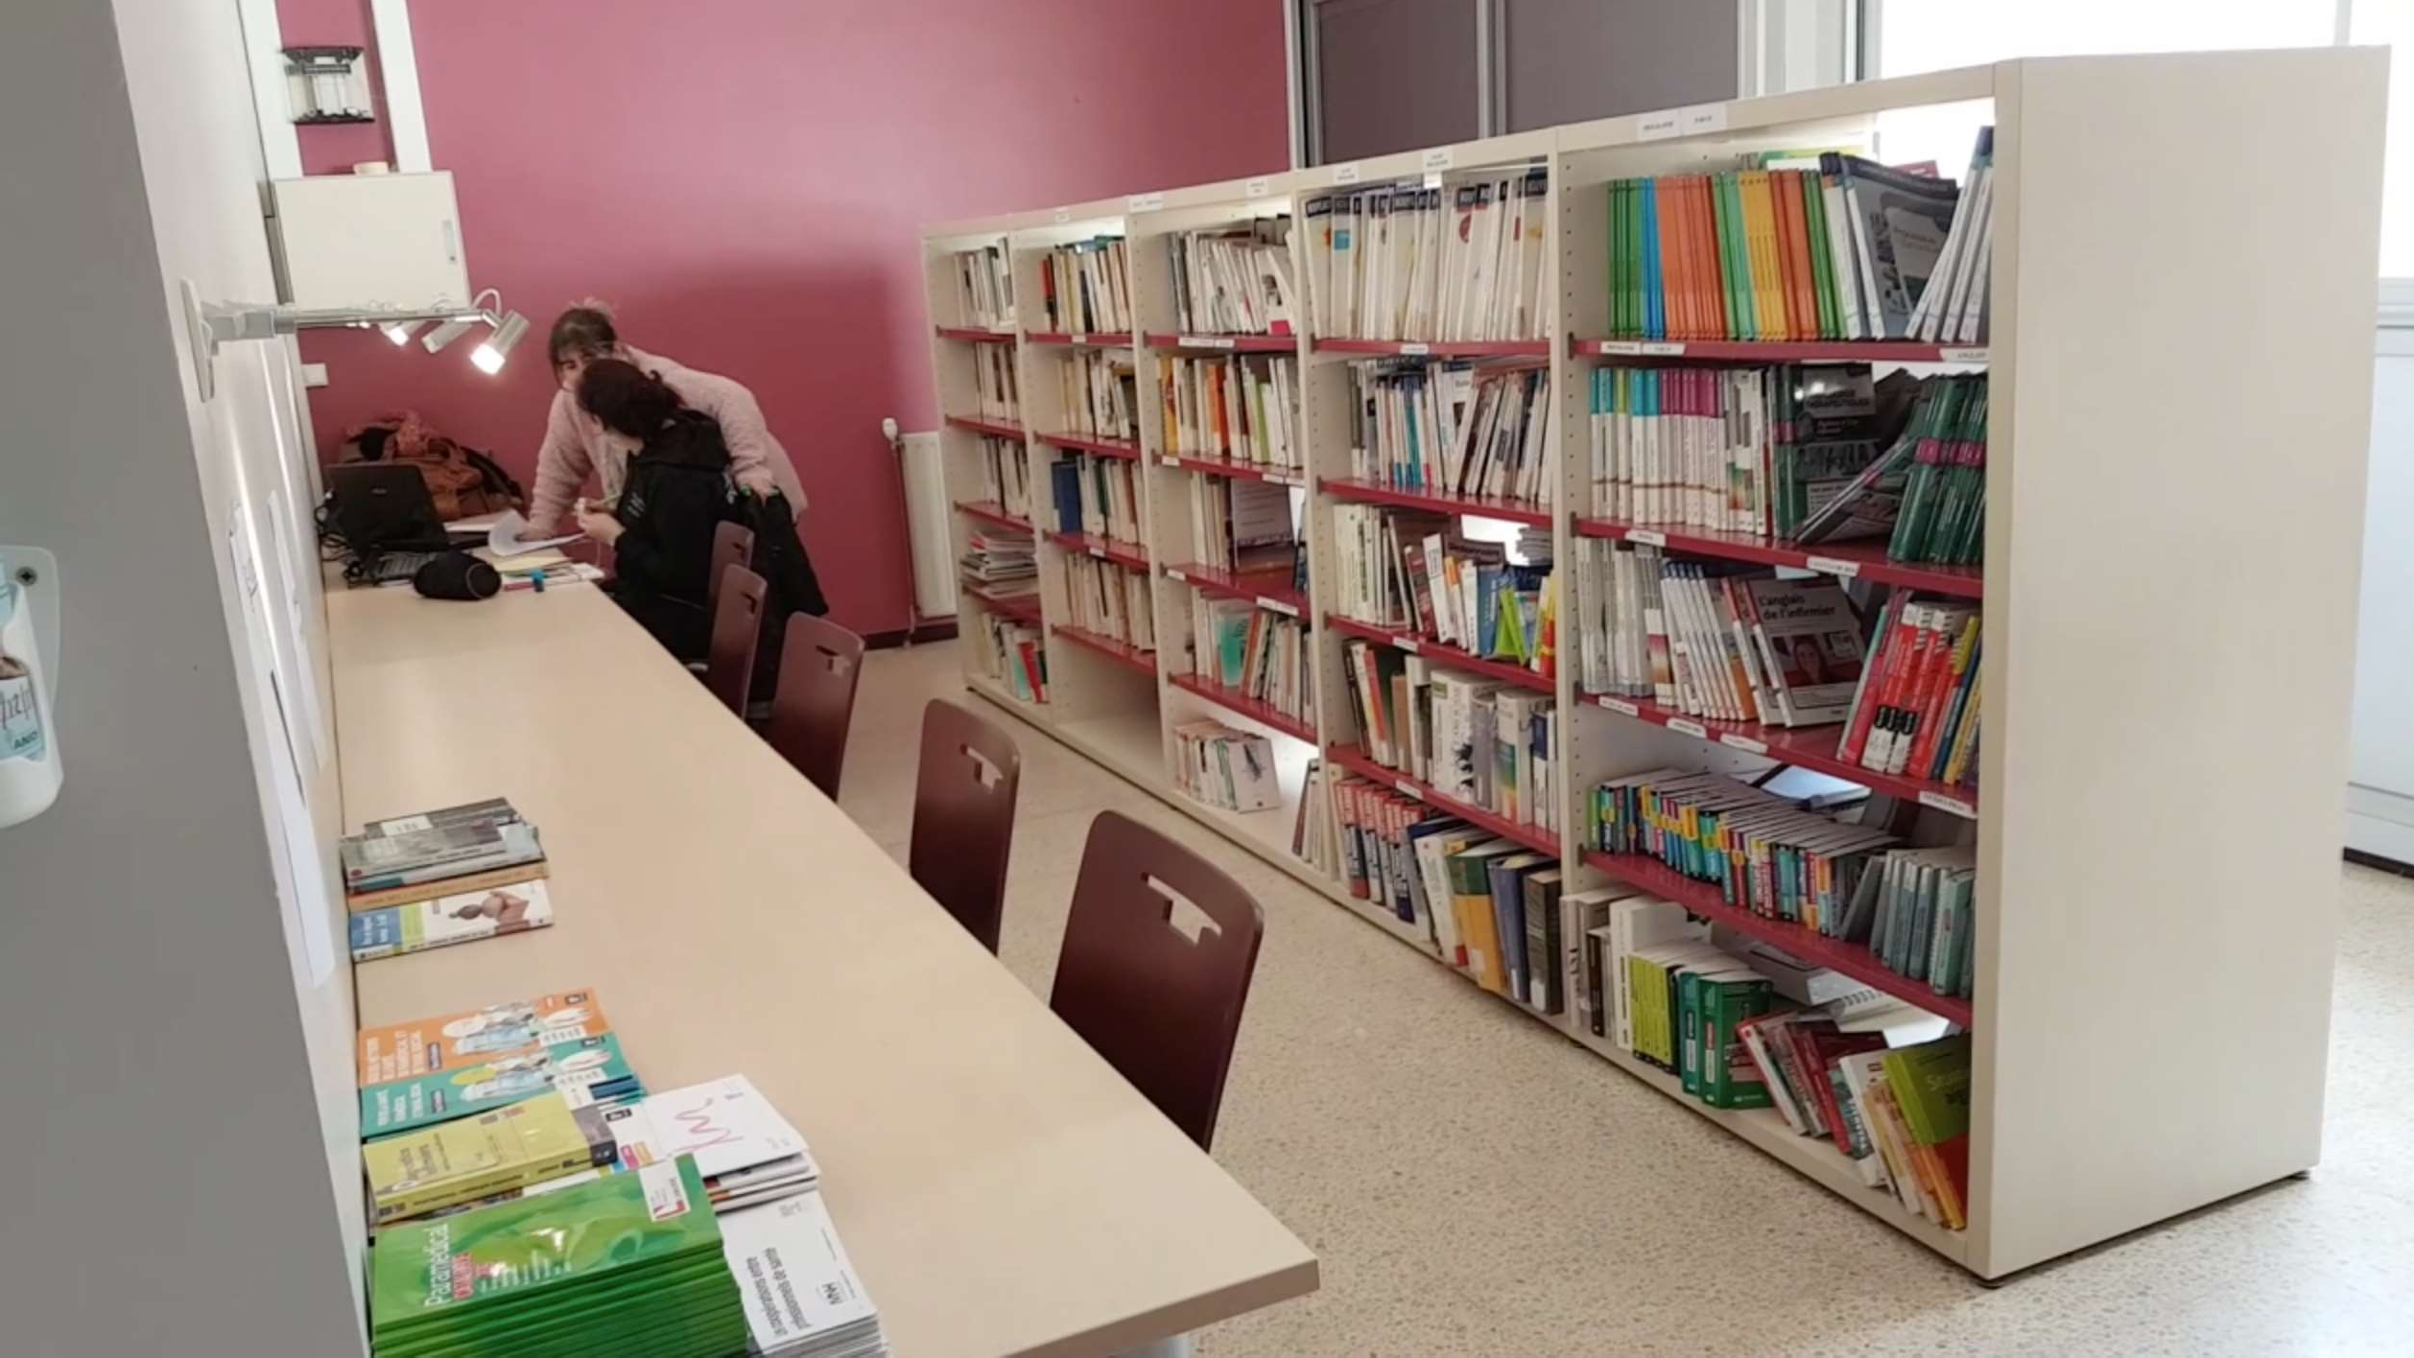







PERSONNEL DE L’INSTITUT
FONCTIONS ET ROLE DE LA DOCUMENTALISTE
Organise et gère le fond documentaire
Assure la gestion des prêts des différents ouvrages
Accompagne les étudiants dans leur recherche documentaire ou Internet
Assure certaines fonctions pédagogiques
Effectue des recherches documentaires
pour les
formateurs
FONCTIONS ET ROLES DES AGENTS DE SERVICE HOSPITALIER
Assurent l’entretien des locaux et du matériel
Collaborent à la vie institutionnelle

Slide 12
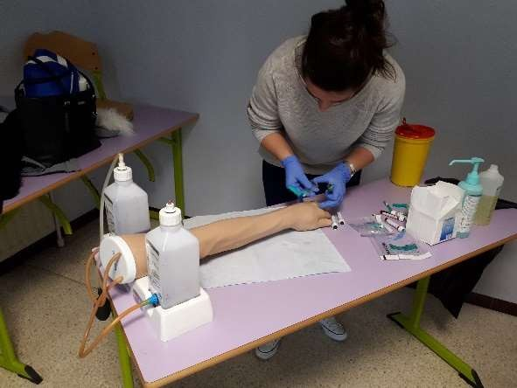


FORMATION
FORMATION THORIQUE
Les cours ont lieu du lundi au vendredi, de 8h00 à 18h.
Les semaines sont de 35 heures (7h X 5j), mais certains jours peuvent excéder 7h et font l’objet d’une récupération.
Le planning est accessible 15 jours avant.
La pause repas se situe entre 12h30 et 14h.
L’IFMS est fermé pour les vacances de Noël.
FORMATION CLINIQUE
L’enseignement clinique des étudiants infirmiers s’effectue au cours de périodes de stage dans des milieux professionnels en lien avec la santé et les soins.
L’IFMS propose également de découvrir d’autres contextes de soin et habitudes de vie dans le cadre du programme Erasmus. cela permet aux étudiants infirmiers de réaliser un stage au sein de l’Union Européenne, bénéficiant d’une aide financière. Cette modalité est possible pour le stage pré professionnel seulement.
TENUE PROFESSIONNELLE
5 tenues (tunique/pantalon) sont fournies en début de formation par le CH de Bagnols. Elles sont entretenues par celui-ci ou par l’établissement d’accueil en stage.

Slide 13
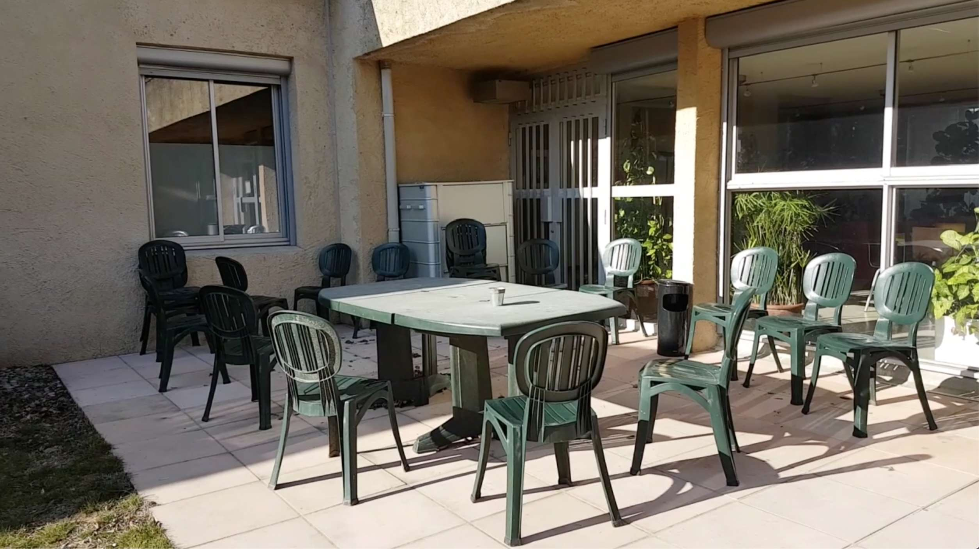
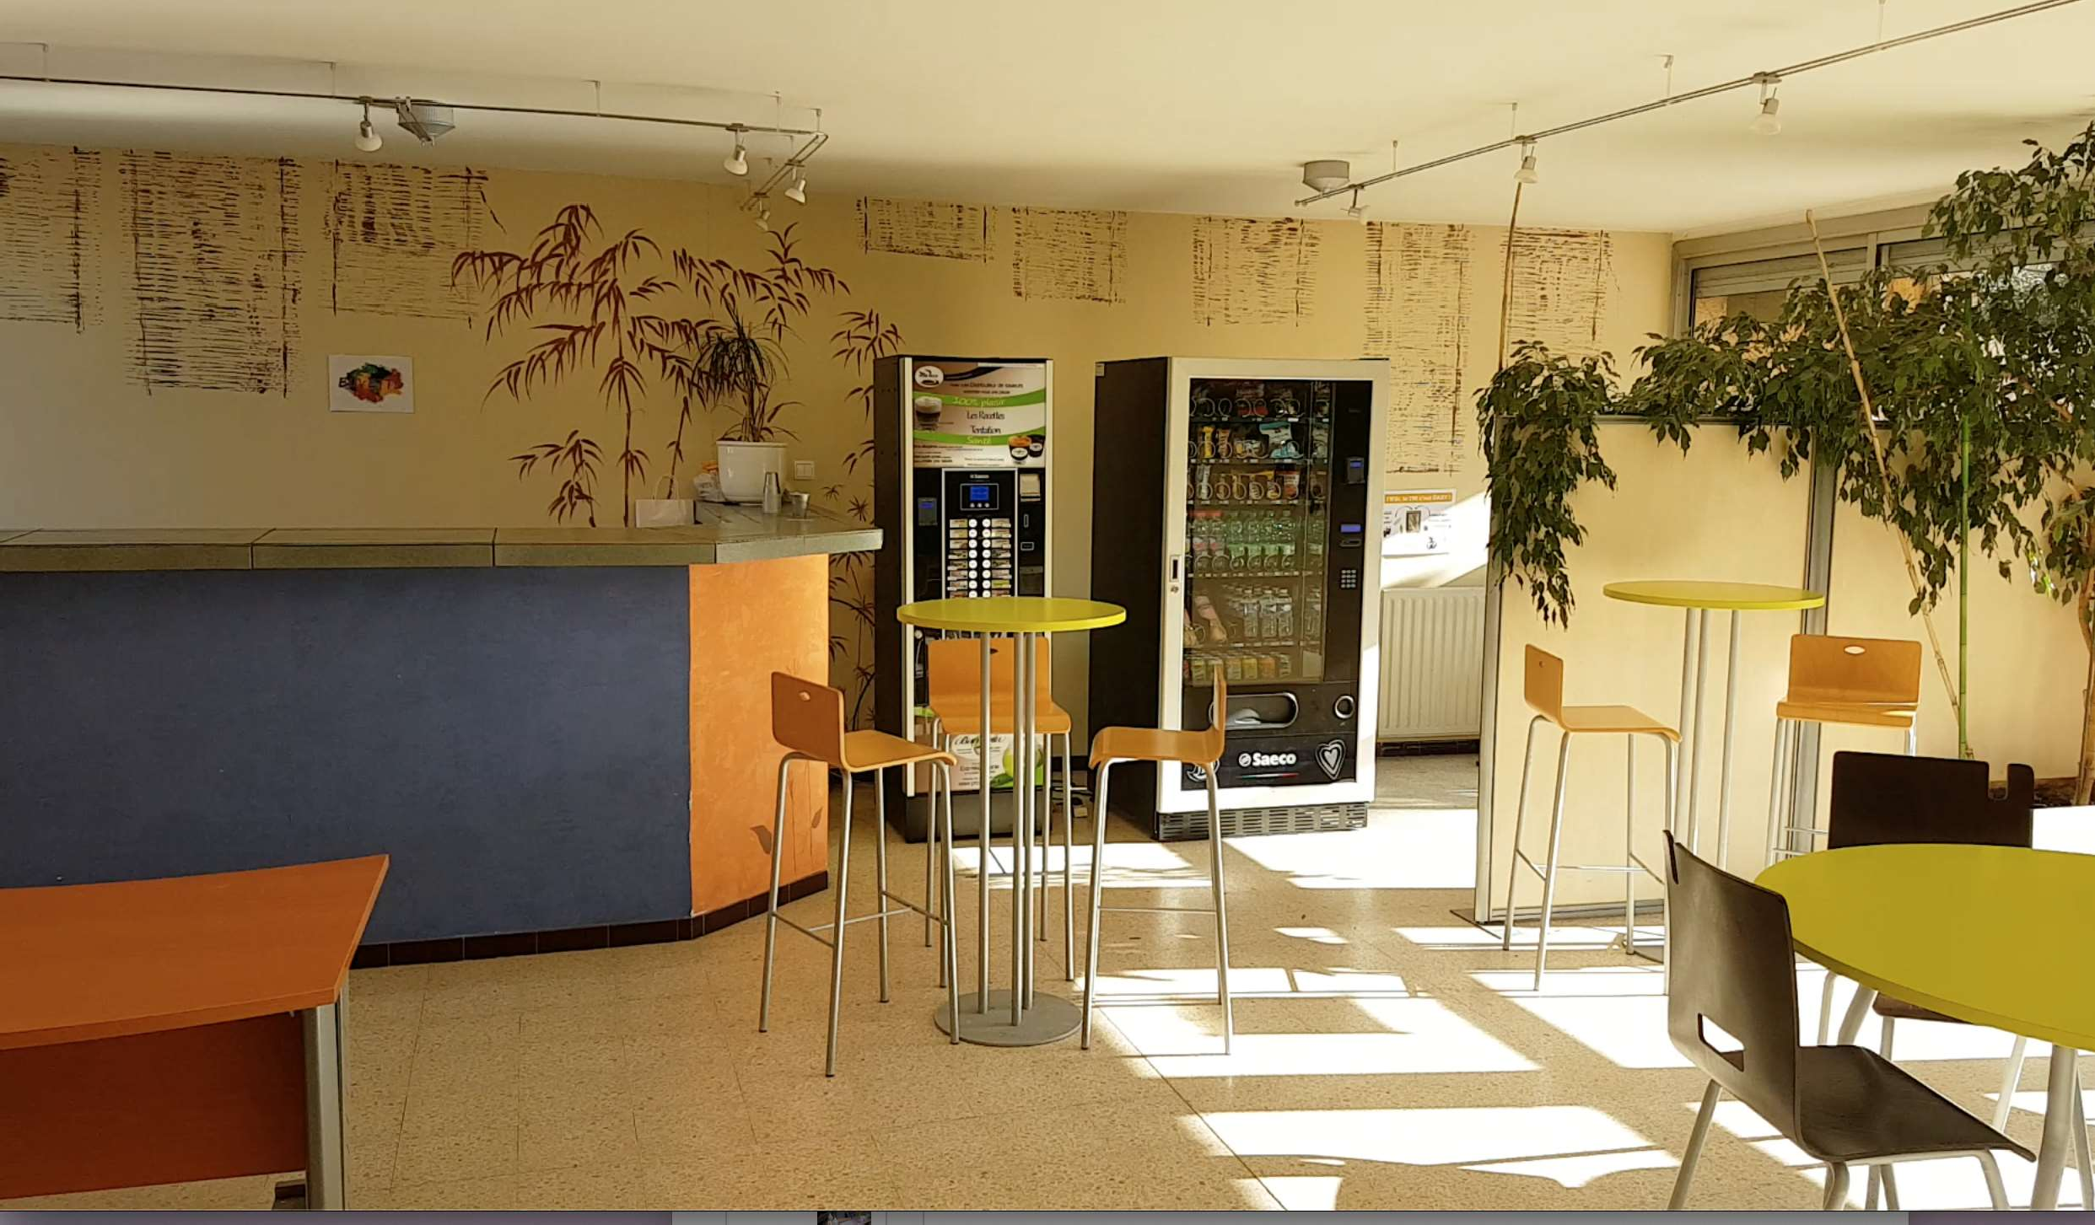


VIE ETUDIANTE
RESTAURATION
Le self du CH situé à 10 mn de marche, accueille les étudiants/ élèves, en tenue de ville, de 11h30 à 14h30.
Le repas est à tarif réduit pour les étudiants infirmiers (tarif Crous), payable avec une carte rechargeable.
Au sein de l’institut, un espace détente est organisé avec un accès libre à :
Un réfrigérateur,
Un distributeur de boissons chaudes, froides
Un distributeur de friandises
Des tables sont installées sur la terrasse en extérieur et au foyer en intérieur.
PARKING
Les places situées devant le bâtiment sont réservées au personnel de l’IFMS. Le parking des étudiants/élèves est situé en contrebas, derrière le bâtiment. Attention des places sont réservées à l’HAD, le SSIAD et le CAMPS. Des places sont également accessibles à l’extérieur de l’enceinte, dans les rues adjacentes et une navette de la ville gratuite est à votre disposition.
Nous vous encourageons à covoiturer afin de palier au nombre de places de parking limité, ainsi que dans un souci écologique.
SSIAD : service de Soins A Domicile
HAD : Hospitalisation A Domicile
CAMPS : Centre d’Action Médico Social Précoce

Slide 14

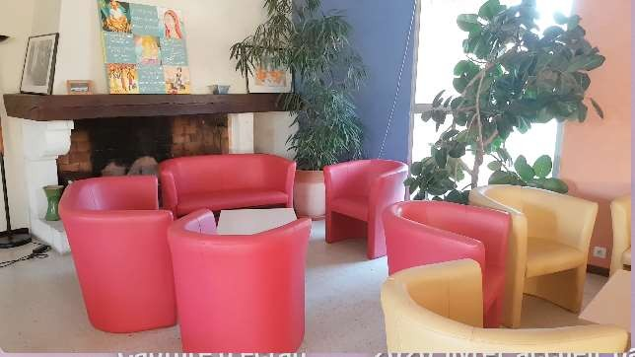

VIE ETUDIANTE
VIE ASSOCIATIVE
Une association animée par des étudiants organise des événements tout au long de l’année pour ses adhérents, dont le temps d’intégration de la nouvelle promotion. Le siège de cette association se trouve dans les locaux de l’IFMS. L’association assure également des prestations pour les étudiants :
photocopies, reliures de dossiers…
accompagnement en cas de difficultés
associationo2.ifsibagnols@gmail.com

Slide 15
COMMUNICATION
TABLEAUX D’AFFICHAGE
Vous trouvez différents lieux d’affichages au sein de l’IFMS pour les informations vous concernant :
A l’entrée : Résultats (CAC, DEI, DEAS, Admissions …)
Le hall d’entrée : Evénements culturels, Association 0₂, propositions de postes à pourvoir…
  Couloir du hall : Stages, trombinoscopes, suivi pédagogique, dates des évaluations …
  Foyer : Emplois du temps, groupes …
MESSAGERIE
L’équipe pédagogique/administrative utilise prioritairement les mails, il est donc impératif que vous consultiez votre boite mail chaque jour.
Pour le dépôt papier de certains documents, une bannette est à votre disposition sur la banque du secrétariat.
ECRAN HALL D’ACCUEIL
La télévision située dans le hall d’accueil diffuse des messages ponctuels destinés à vous informer et sensibiliser sur certains sujets.
CAC : Commission d’Attribution des Crédits
DEI : Diplôme d’Etat infirmier
DEAS : Diplôme d’Etat Aide Soignant
14

Slide 16

COMMUNICATION
PLATEFORME MOODLE
Une plateforme numérique hébergée par l’université, fournie par la Région, est à votre disposition. Un identifiant de connexion vous est donné pour la durée de votre formation.
C’est un outil indispensable pour votre formation en matière pédagogique et d’apprentissage, de communication et d’informations, de suivi et d’évaluations, d’échanges.
Vous allez l’utiliser au quotidien tant à l’IFMS que chez vous.
RESEAU WIFI
L’IFMS est équipé d’un réseau WIFI qui vous permet de vous connecter grâce à un code personnel attribué à chaque étudiant/élève pour la durée de la formation.
RESEAU SOCIAL INSTAGRAM
Un compte Instagram a été créé pendant le deuxième confinement de l'épidémie du covid-19 suite à la demande d'étudiants. S’y retrouvent les étudiants et élèves actuels mais aussi anciens et parfois futurs.
Il permet de partager la vie de l'IFMS et de promouvoir les actions qui y sont mené.
ifsibagnolssurceze
15

Slide 17
COMMUNICATION
SECTION RELATIVE A LA VIE ETUDIANTE
Elle se réunit deux fois par an sous la présidence de la directrice de l’IFMS et permet des échanges entre étudiants/élèves représentants de chaque promotion et équipe pédagogique sur : les projets extra scolaires, utilisation des matériels, locaux…
DEMOCRATIE ETUDIANTE
Représentants de promotion
Les représentants de promotion sont élus par leurs pairs chaque année.
Ils siègent au sein de des instances de l’IFMS : instance compétente pour les orientations générales de l’institut de formation et les sections compétentes pour le traitement des situations individuelles des étudiants et le traitement des situations disciplinaires avec voix consultative.
.
Cf. Procédure élection des
représentants de la promotion sur la plateforme
16

Slide 18
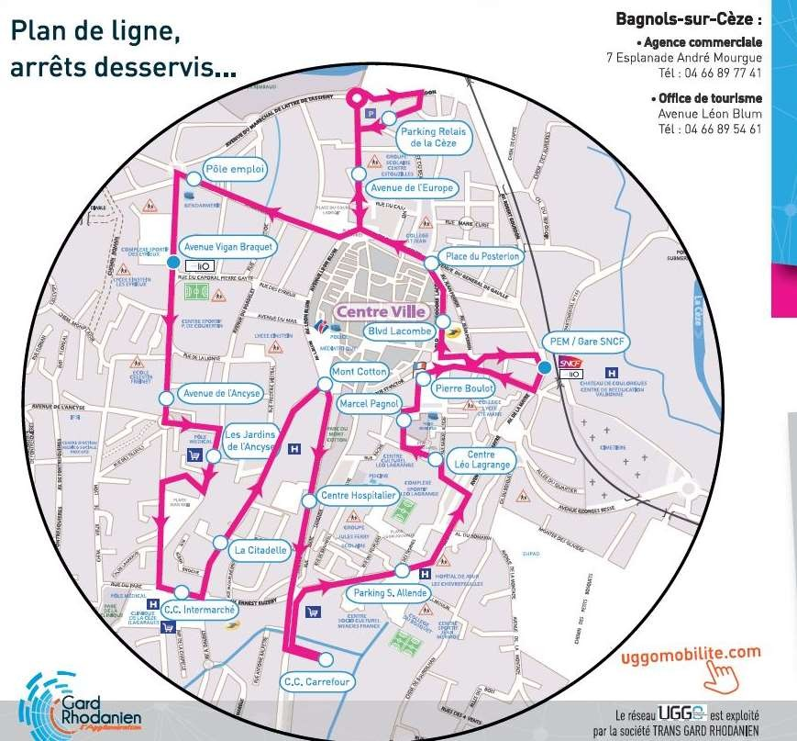

ENVIRONNEMENT
DEPLACEMENTS
Deux navettes urbaines desservent 20 lieux de la commune : Pôle Emploi, centres commerciaux, commerces de proximité, Centre Hospitalier, centre culturel et sportif Léo-Lagrange, La Poste...
Elles sont accessibles gratuitement, du lundi au samedi (sauf jours fériés), de 7h52 à 19h.
IFSI
18

Slide 19
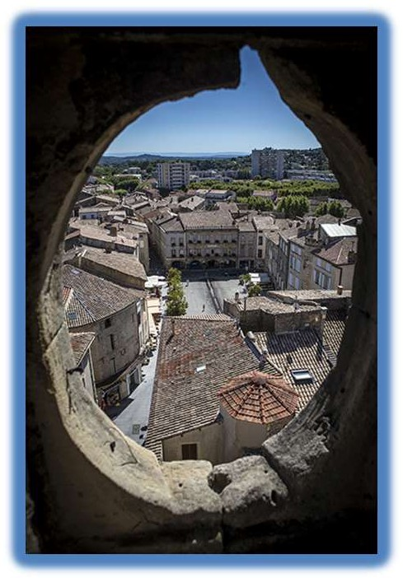

ENVIRONNEMENT
VILLE
Bagnols sur Cèze compte 19000 habitants.
C’est une ville qui dispose d’équipements publics : piscine, médiathèque, ludothèque, centre culturel, conservatoire de musique et de danse, stades et complexes sportifs, Maison des Associations, cinéma, centre médico-social, maisons de retraite, centres de soins, Centre Hospitalier, établissements scolaires.
LOGEMENT
L’institut ne possède pas de logements étudiants.
Nous mettons à votre disposition un répertoire des locations disponibles sur la ville.

Slide 20

RESSOURCES
ACCES A INTERNET
Vous disposez d’un accès au wifi de l’institut.
Un code personnel vous sera donné la semaine de la rentrée.
ENVIRONNEMENT NUMERIQUE D’APPRENTISSAGE
L’IFMS dispose d’une plateforme pédagogique qui vous donne accès :
- Aux ressources documentaires
(diaporamas, vidéo, articles professionnels) Créez votre compte en
A des évaluations en ligne
Aux bibliothèques
quelques clics : Munissez vous de votre identifiant
et mot de passe
ACCES AU PORTAIL UNIVERSITAIRE
Vous disposez durant la formation d’une suite de logiciels : Word, Excel, Powerpoint… accessibles depuis l’espace universitaire ainsi qu’un accès à la bibliothèque universitaire de Montpellier.
Je suis un e-étudiant

Slide 21
RESSOURCES
CENTRE DE DOCUMENTATION ET D’INFORMATION
Situé dans l’enceinte de l’IFMS, cet espace vous donne accès à des ouvrages et revues en lien avec la profession et la formation, et propose un espace de travail individuel ou en groupe.
La bibliothèque universitaire donne accès à des formats numériques : extraits de livres, revues professionnelles… Vous y accéder depuis l’espace universitaire.
CARTE ETUDIANT INFIRMIER
Elle vous sera délivrée dans les premiers mois de formation contre émargement.
La carte étudiant donne accès à des réductions (cinéma, évènements culturels, ...)
L’inscription à l’université est obligatoire pour obtenir le grade de Licence, accéder à la plateforme pédagogique

Slide 22
SOUTIEN ET ACCOMPAGNEMENT
ACCOMPAGNEMENT A LA REUSSITE
Vous bénéficiez d’un accompagnement personnalisé par un formateur référent, durant vos trois années de formation.
Des ateliers de renfort pour les calculs de dose vous seront proposés.
ACCOMPAGNEMENT PSYCHO SOCIAL
- Aides Financières
La région finance votre formation si vous êtes :
En poursuite d’études
Demandeur d’emploi selon conditions
Les bourses : leur attribution est soumise à des conditions de revenus. La demande est effectuée auprès de la région Occitanie. Les secrétaires vous aideront dans ces démarches.
Les Aides Spécifiques, Allocations Ponctuelles (ASAP) sont gérées par le CROUS* sous conditions.
  - Assistante sociale
Une assistante sociale du Centre Hospitalier peut vous recevoir sur RDV et vous conseiller sur les démarches que nécessite votre situation.
Secretariat Service Social du CH : 04.66.79.11.64
  Psychologue
Sur RDV, un psychologue du Centre Hospitalier vous recevra à votre demande.
M. SIMONIN : 04.66.79.12.54
* CROUS : Centre régional des œuvres universitaires et scolaires
21

Slide 23
SOUTIEN ET ACCOMPAGNEMENT
SITUATIONS DE HANDICAP
L’Institut de formation accompagne les étudiants en situation de handicap ou maladies chroniques.
Nous sommes rattachés au Centre Hospitalier de Bagnols/Cèze qui dispose de toutes les spécialités médicales, sociales, médico sociales. Au sein de l’IFMS, un référent handicap peut vous recevoir et vous conseiller : Mme BRIQUET Véronique : 0.66.79.79.29
Au niveau régional, un Institut de Formation permet aux personnes porteuses de handicap de suivre les formations infirmier et aide soignant. Vous obtiendrez plus d’ informations au 04.67.33.18.17
Vous pouvez, si besoin, demander un aménagement des conditions d’examen. L’imprimé de demande est téléchargeable sur le site internet de l’IFMS : https://ifsi.ch-bagnolssurceze.fr/
Un aménagement des études est également possible pour les étudiants en soins infirmiers (Art. 4-1 Arrêté du 23/01/2020).
Toutefois tous les handicaps ne permettent pas l’obtention d’un diplôme d’Etat infirmier. Il est important de penser l’adéquation entre le métier visé et le handicap au regard des compétences attendues.
N’hésitez pas à en parler à votre réfèrent de suivi pédagogique qui pourra vous orienter.
Demande d’aménagement à télécharger sur le site internet
22

Slide 24
ENGAGEMENTS DE L’IFMS
DEMARCHE QUALITE
L’institut de formation a le souci de la qualité des formations dispensées et est engagé dans une politique d’amélioration continue.
L’évaluation de la satisfaction des apprenants est proposée sous forme d’enquêtes, bilans, pour l’enseignement théorique et clinique. Votre participation est indispensable car l’analyse de ces données permet de mettre en œuvre des axes d’amélioration.
Vous pouvez également porter une réclamation, un formulaire spécifique est disponible sur la plateforme, ainsi que la procédure.
Engagement qualité en annexe
DEVELOPPEMENT SOUTENABLE
L’institut de formation est engagé dans une politique de développement durable/soutenable. Une charte qualité a été rédigée avec la participation des étudiants en soins infirmiers. Elle est affichée dans le hall d’entrée.
L’engagement pour un institut de formation éco responsable porte sur :
Covoiturage
Tri des déchets
Charte en annexe

Slide 25





SECURITE
GESTES BARRIERES
Le contexte sanitaire peut exiger que nous prenions des mesures spécifiques pour la sécurité des personnes. Il pourra alors vous être demandé de venir à l’IFMS avec un masque, de respecter toutes les mesures qui seraient préconisées.
Des Solutions Hydro Alcooliques sont à votre disposition dans chaque salle de cours.
SITUATIONS D’URGENCE
Incendie
En cas de constatation de départ de feu, prévenez immédiatement le personnel de l’IFMS (secrétaire, formateurs, ASH …)
Lors du signal sonore de l’alarme, évacuez calmement par l’itinéraire le plus court jusqu’au point de rassemblement (parking)
Attentat
Voir le guide sur la conduite à tenir en annexe

Slide 26

ANNEXE 1 -
Lettre engagement qualité
La qualité de la formation des futurs professionnels de santé est un enjeu essentiel et je souhaite œuvrer dans une dynamique garantissant l’efficacité des prestations dispensées de façon durable et efficiente.
Je souhaite une formation de proximité et personnalisée pour chaque apprenant, ainsi que l’amélioration constante et mesurable de nos prestations dans le respect de la réglementation en vigueur.
La qualité est un outil de management et de traçabilité de nos actions.
Dans ce cadre, je m’engage à développer 3 axes prioritaires :
Mise en œuvre du système défini dans le manuel qualité selon une approche par processus
Développement d’une culture de l’évaluation des pratiques et de la satisfaction des usagers
Amélioration de la communication interne et externe
Par ces engagements, il s’agira de :
Planifier une revue de direction annuelle afin de suivre les actions et mettre en place les améliorations décidées
Maintenir les compétences individuelles et collectives et favoriser leur développement afin de les adapter au profil des apprenants
Améliorer l’accompagnement des étudiants à distance pour les activités proposées sur l’espace numérique d’apprentissage
Améliorer notre communication interne et externe afin de faire connaître l’IFMS et rendre notre fil d’information dynamique, attractif et interactif
Je demande à l’ensemble de l’équipe de s’inscrire dans cette démarche et m’engage à l’accompagner en mettant en place les moyens nécessaires.
La directrice,
D. PAYAN

Slide 27

ANNEXE 2 -
Charte de développement Durable

Slide 28
ANNEXE 3 -
III

Slide 29
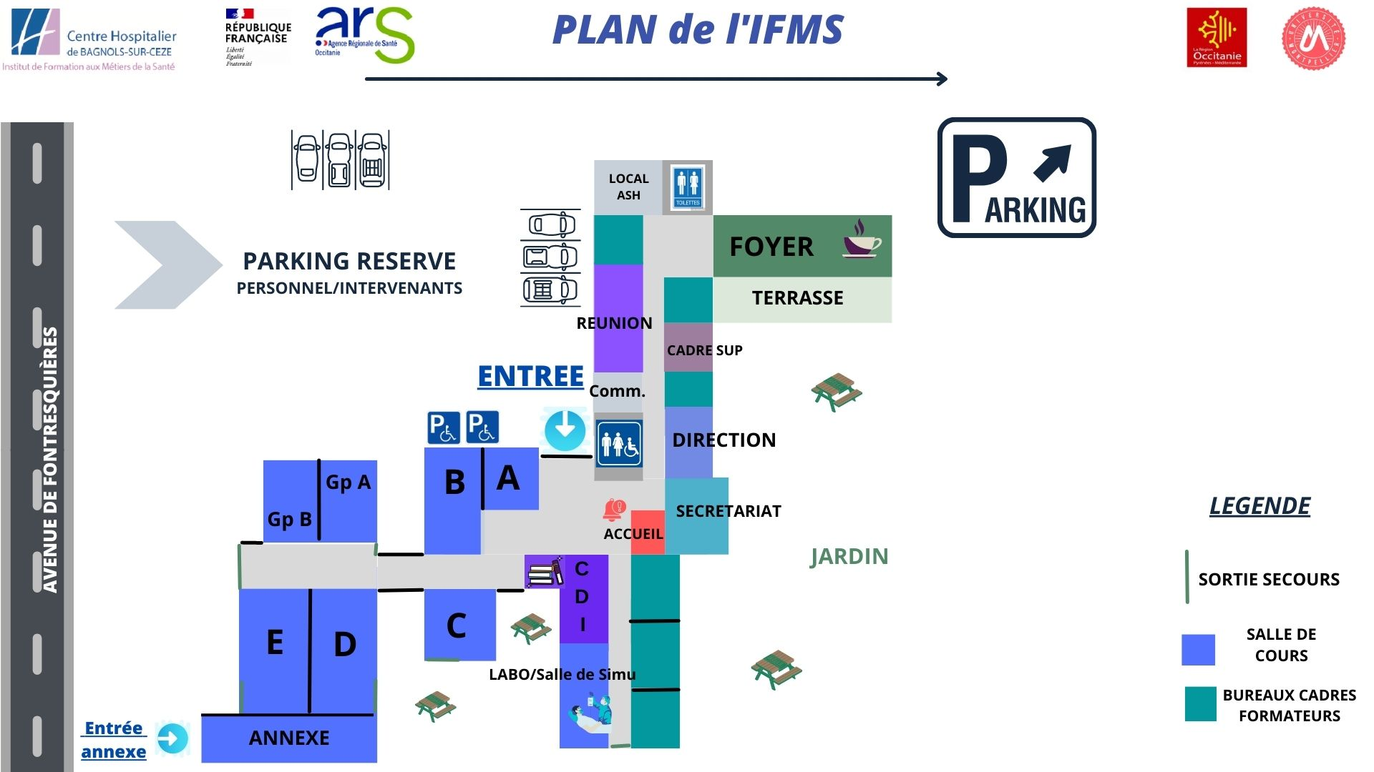
ANNEXE 4 -
Plan des locaux
IV

